Slide 1

Môn: Toán lớp 4
TUẦN 19
Thứ tư ngày 20 tháng 1 năm 2026
Toán: Nhân với số có một chữ số (T1)

Slide 2












Slide 3

Xứ sở kẹo ngọt

Slide 4









Notes:
Bấm quả táo hồng xanh đỏ/ Sau khi hết bấm mũi tên để đến bài mới

Slide 5


9 x 9 = ?
81

Slide 6
12 x 1 = ?
12

Slide 7
23 x 3 = ?
69
Notes:
Bấm viên kẹo để quay về

Slide 8





Slide 9


Thực hiện được các phép nhân với số có một chữ số.
Vận dụng được các phép tính đã học vào giải quyết một số tình huống gắn với thực tế.

Slide 10


Slide 11


Slide 12

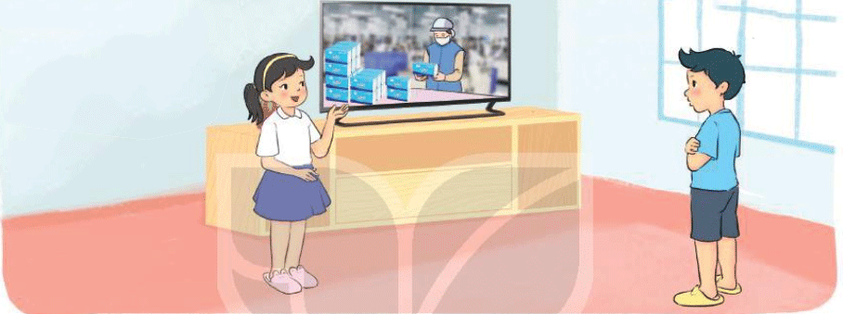
Trong 7 ngày, nhà máy đó sản xuất được bao nhiêu chiếc khẩu trang nhỉ?
Mỗi ngày nhà máy sản xuất được 160 140 chiếc khẩu trang.

Slide 13
160 140 x 7 = ?
160 140
7
7 nhân 0 bằng 0, viết 0.
x
7 nhân 4 bằng 28, viết 8 nhớ 2.
11
2
0
9
8
0
7 nhân 1 bằng 7, thêm 2 bằng 9, viết 9.
7 nhân 0 bằng 0, viết 0.
7 nhân 6 bằng 42, viết 2 nhớ 4
160 140 x 7 = 1 120 980
7 nhân 1 bằng 7, thêm 4 bằng 11, viết 11.

Slide 14
Làm thêm vào nháp
341 231
2
214 325
4
x
x
6
8
2
4
6
2
8
5
7
3
0
0

Slide 15


Slide 16


Slide 17

Đặt tính rồi tính

Slide 18

27 283 x 3 = ?
27 283
3
8
1
8
4
9

Slide 19
40 819 x 5 = ?
40 819
5
20
4
0
9
5

Slide 20
374 519 x 2 = ?
374 519
2
7
4
9
0
3
8

Slide 21
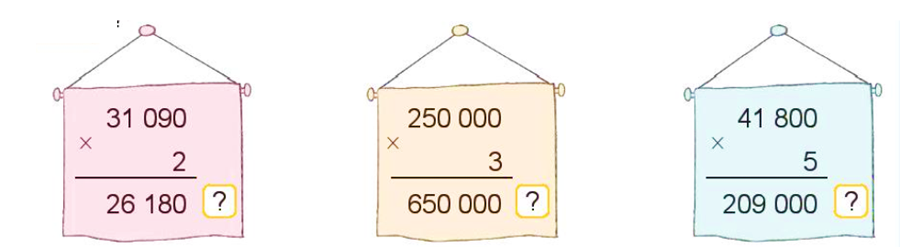
2
Đ, S?
62
S
7
S
Đ

Slide 22
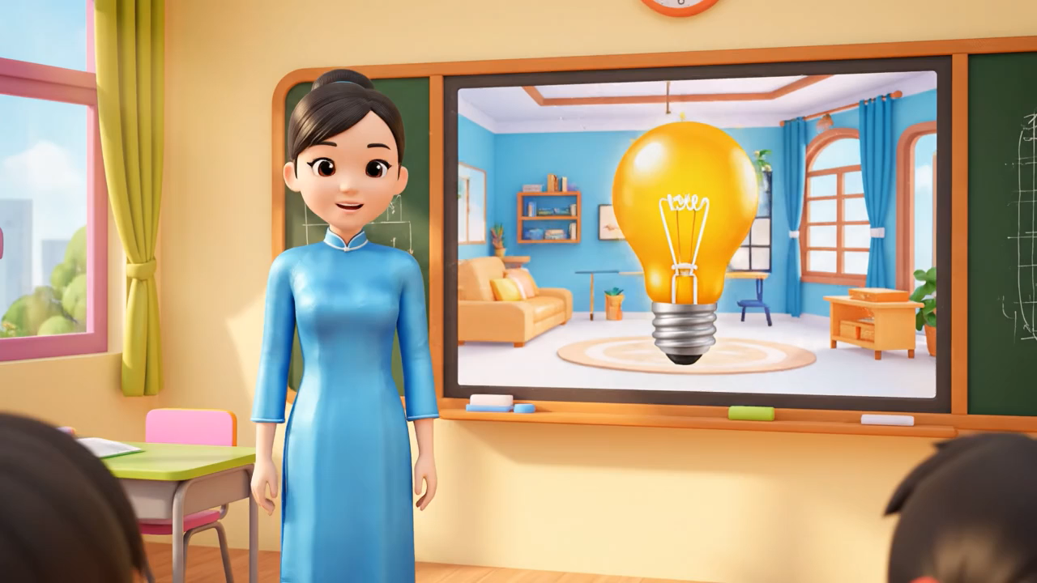

Slide 23

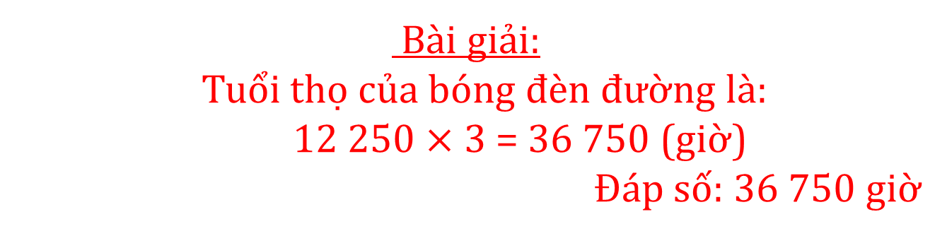
3
Bóng đèn trong nhà có tuổi thọ 12 250 giờ. Bóng đèn đường có tuổi thọ gấp 3 lần tuổi thọ của bóng đèn trong nhà. Hỏi tuổi thọ của bóng đèn đường là bao nhiêu giờ?
Tóm tắt:
12 250
Bóng đèn nhà
Bóng đèn đường
? Giờ
Bài giải:
Tuổi thọ của bóng đèn đường là:
12 250 $×$ 3 = 36 750 (giờ)
Đáp số: 36 750 giờ

Slide 24


Slide 25

Gia đình Lan có 4 người, trung bình một tháng chi phí sinh hoạt điện nước cho 1 người là 230 000 đồng. Hỏi một tháng gia đình Lan phải trả bao nhiêu tiền cho khoản chi phí đó?
Bài giải
Một tháng gia đình Lan phải trả số tiền điện nước là:
230 000 x 4 = 920 000 (đồng)
Đáp số: 920 000 đồng

Slide 26


Hoàn thành bài tập.
Chuẩn bị bài mới.

Slide 27


